Slide 1
A BOOK ABOUT…
TREES
PROGETTO A.L.B.E.R.I.
2023-2024
Scuola Primaria “G. Carducci”, Buguggiate (VA) ACCOGLIENZA

Slide 2
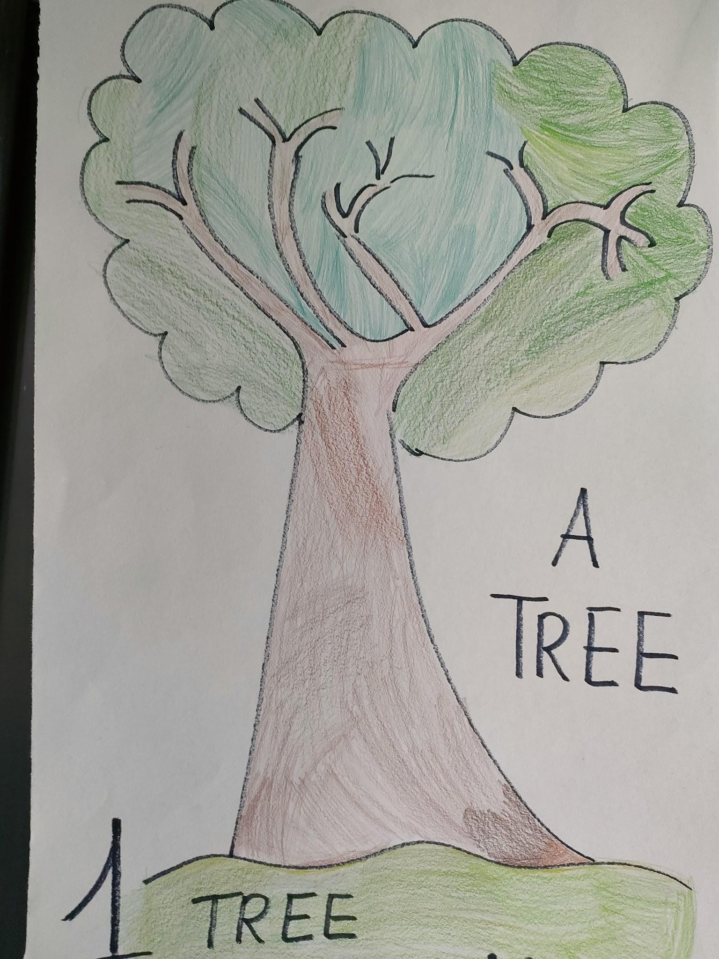
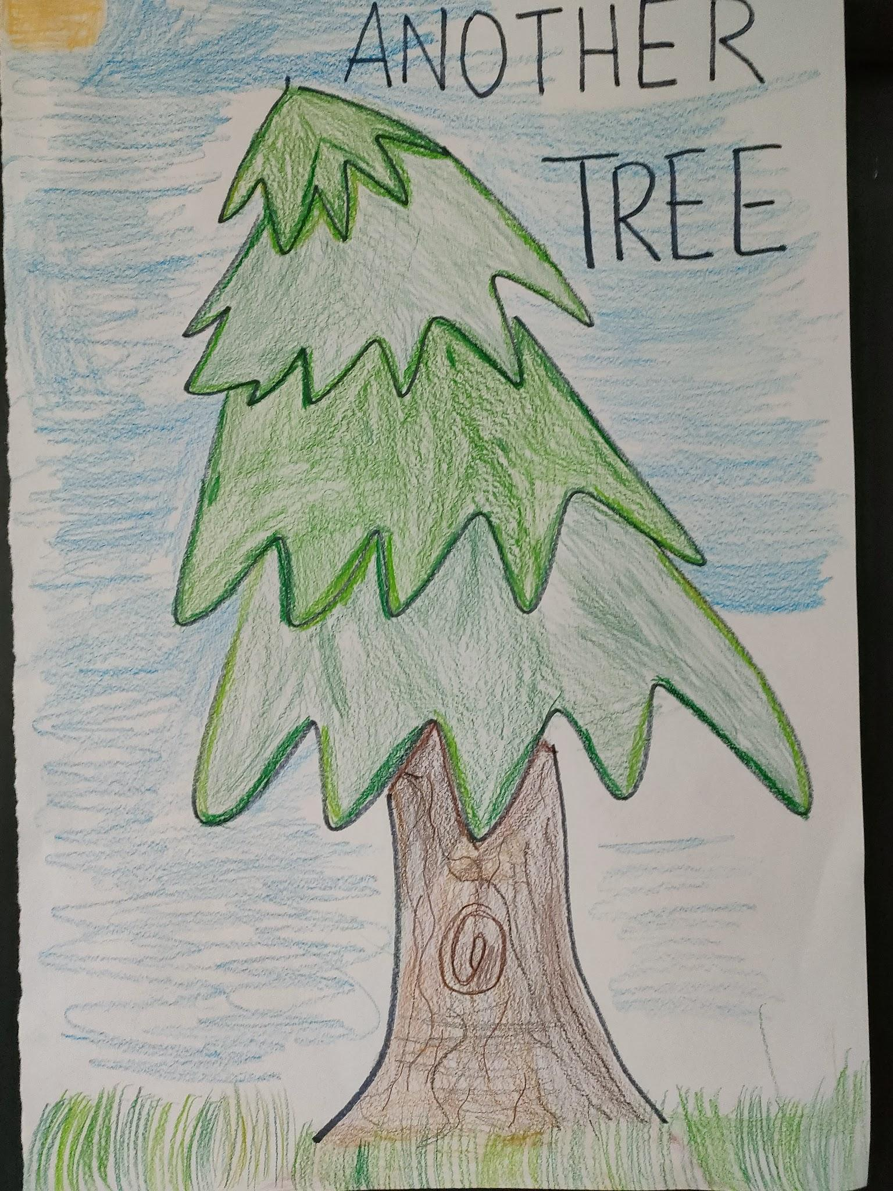

Slide 3
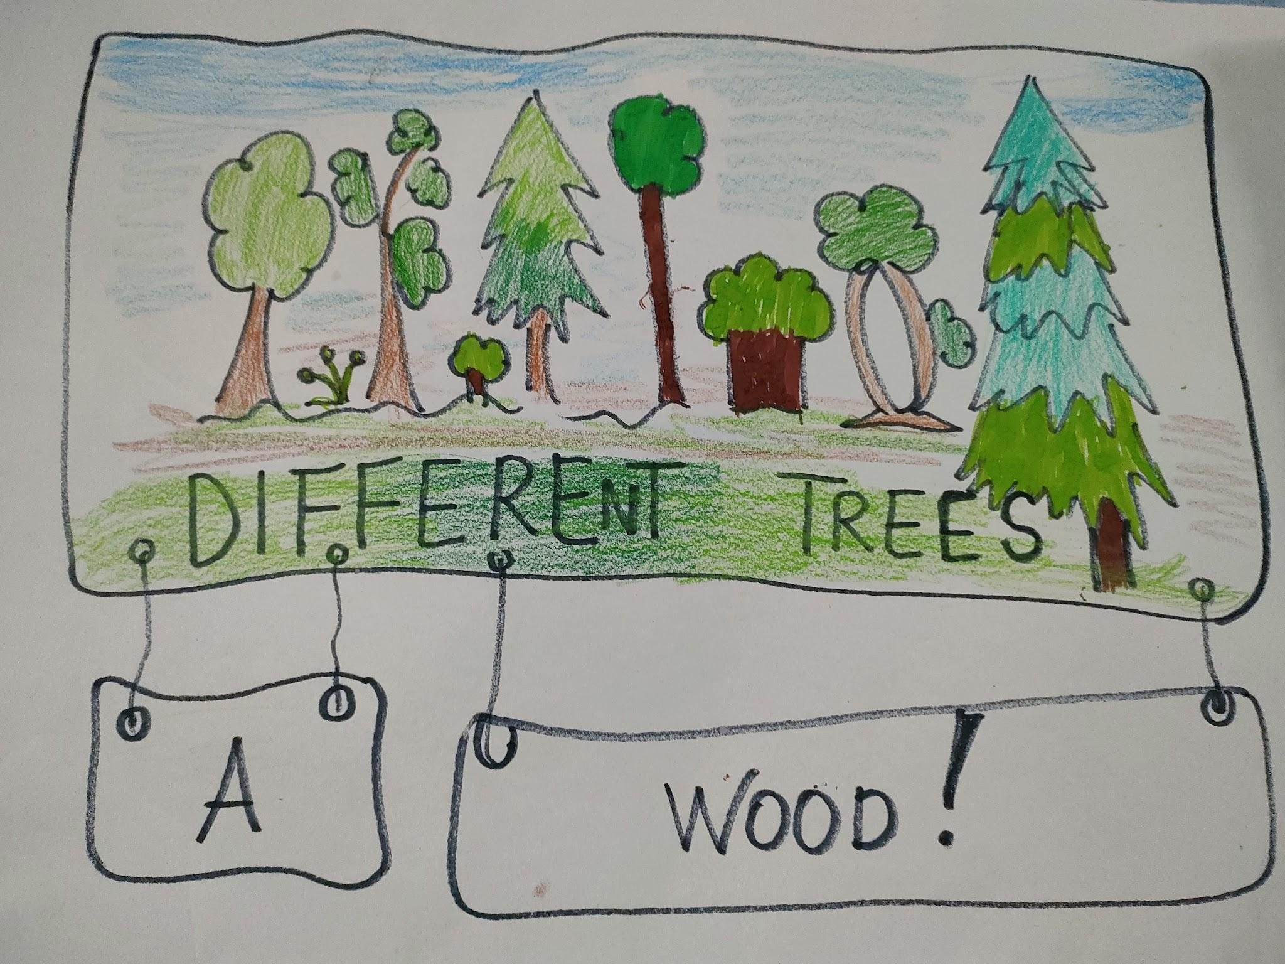

Slide 4
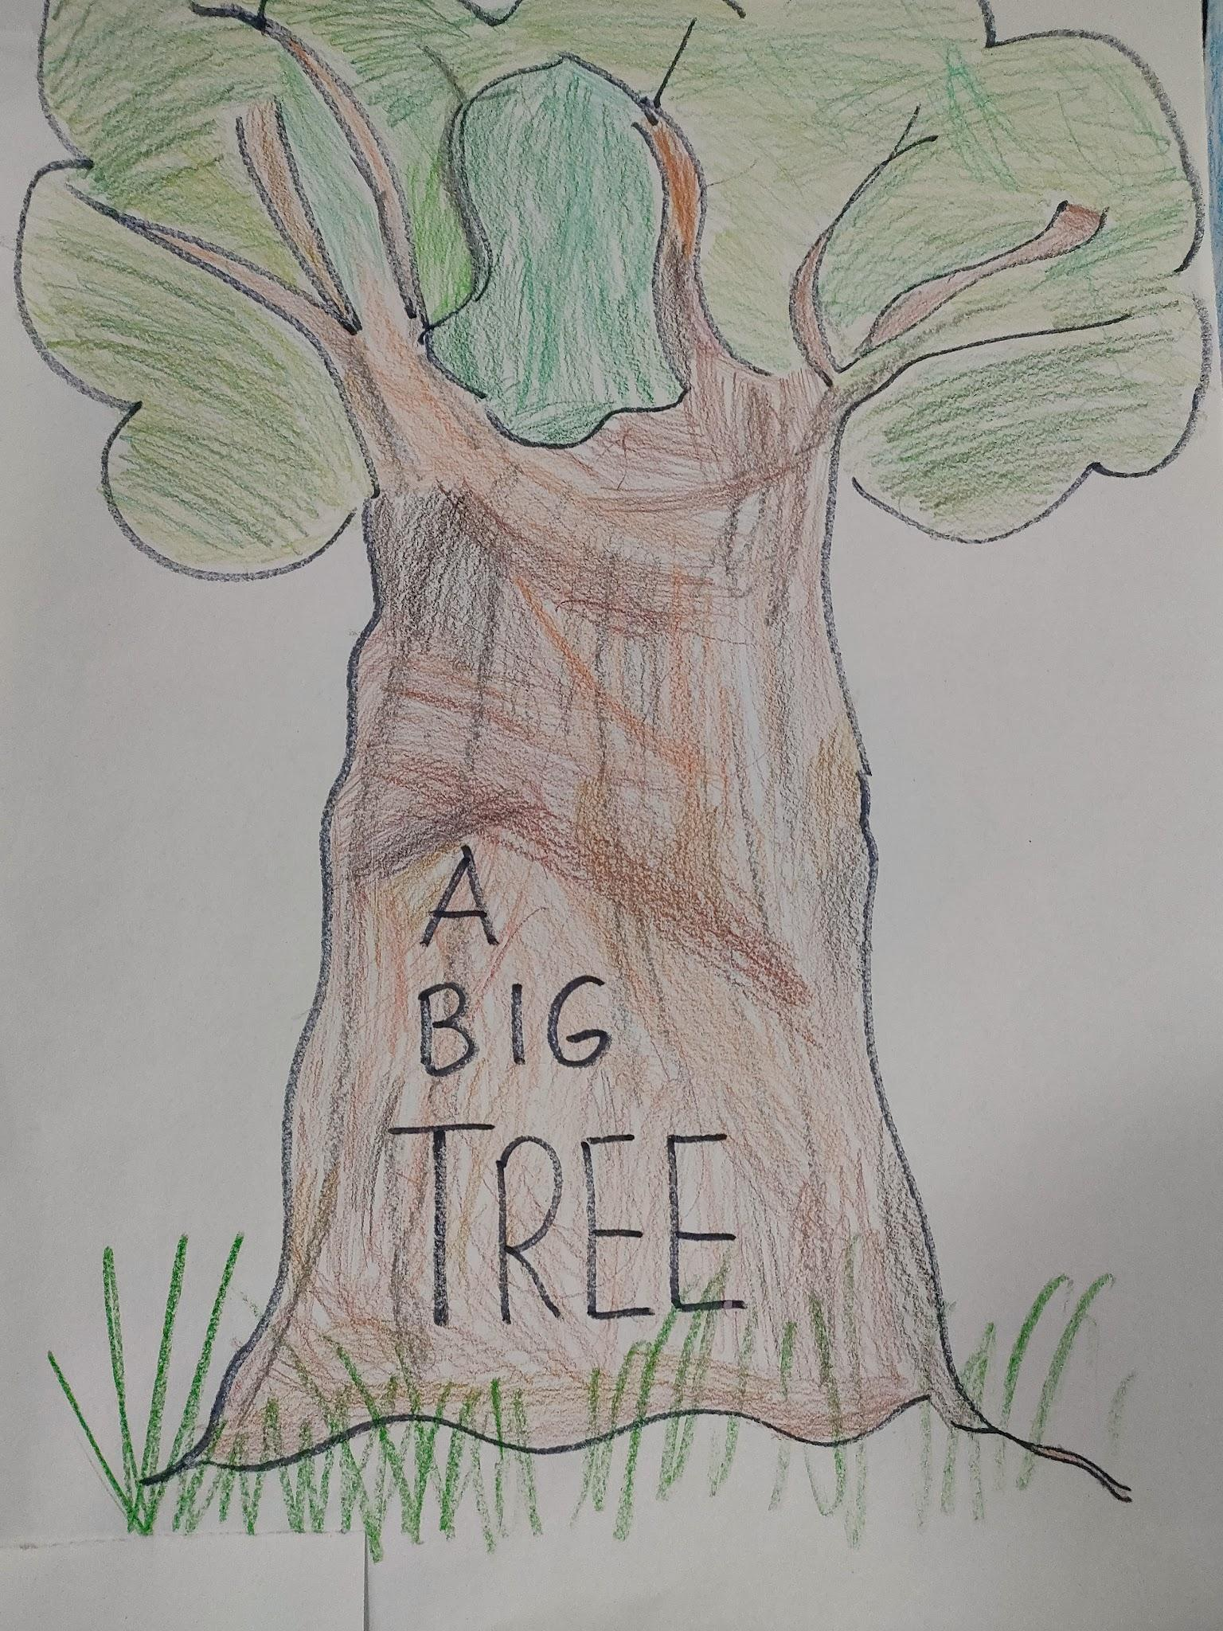
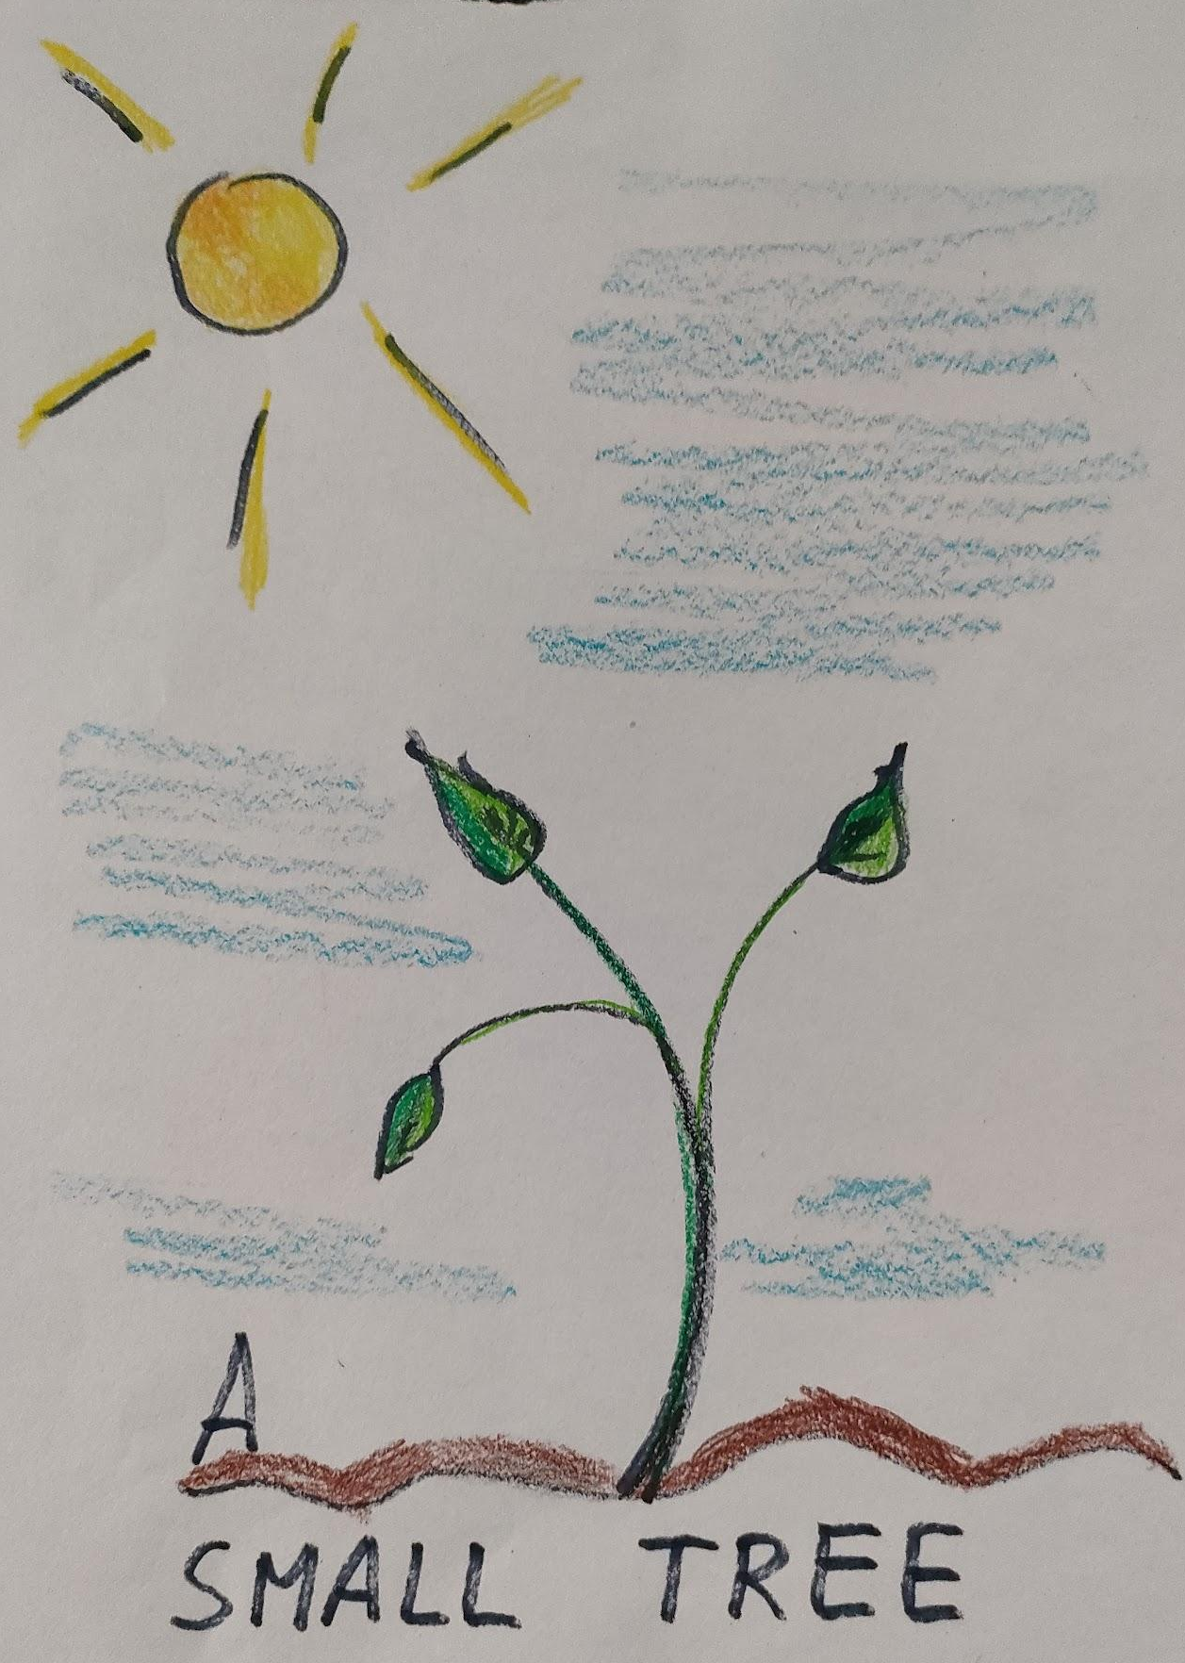

Slide 5
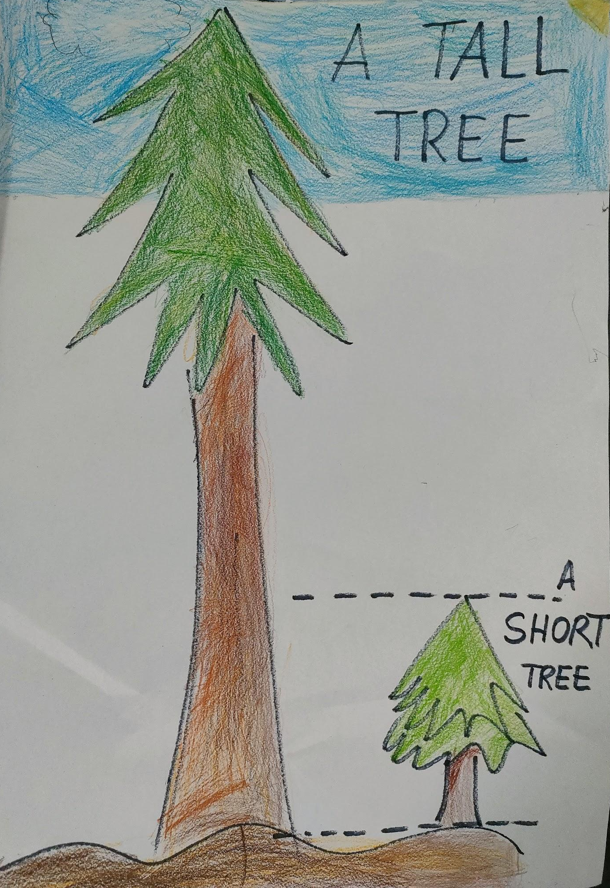
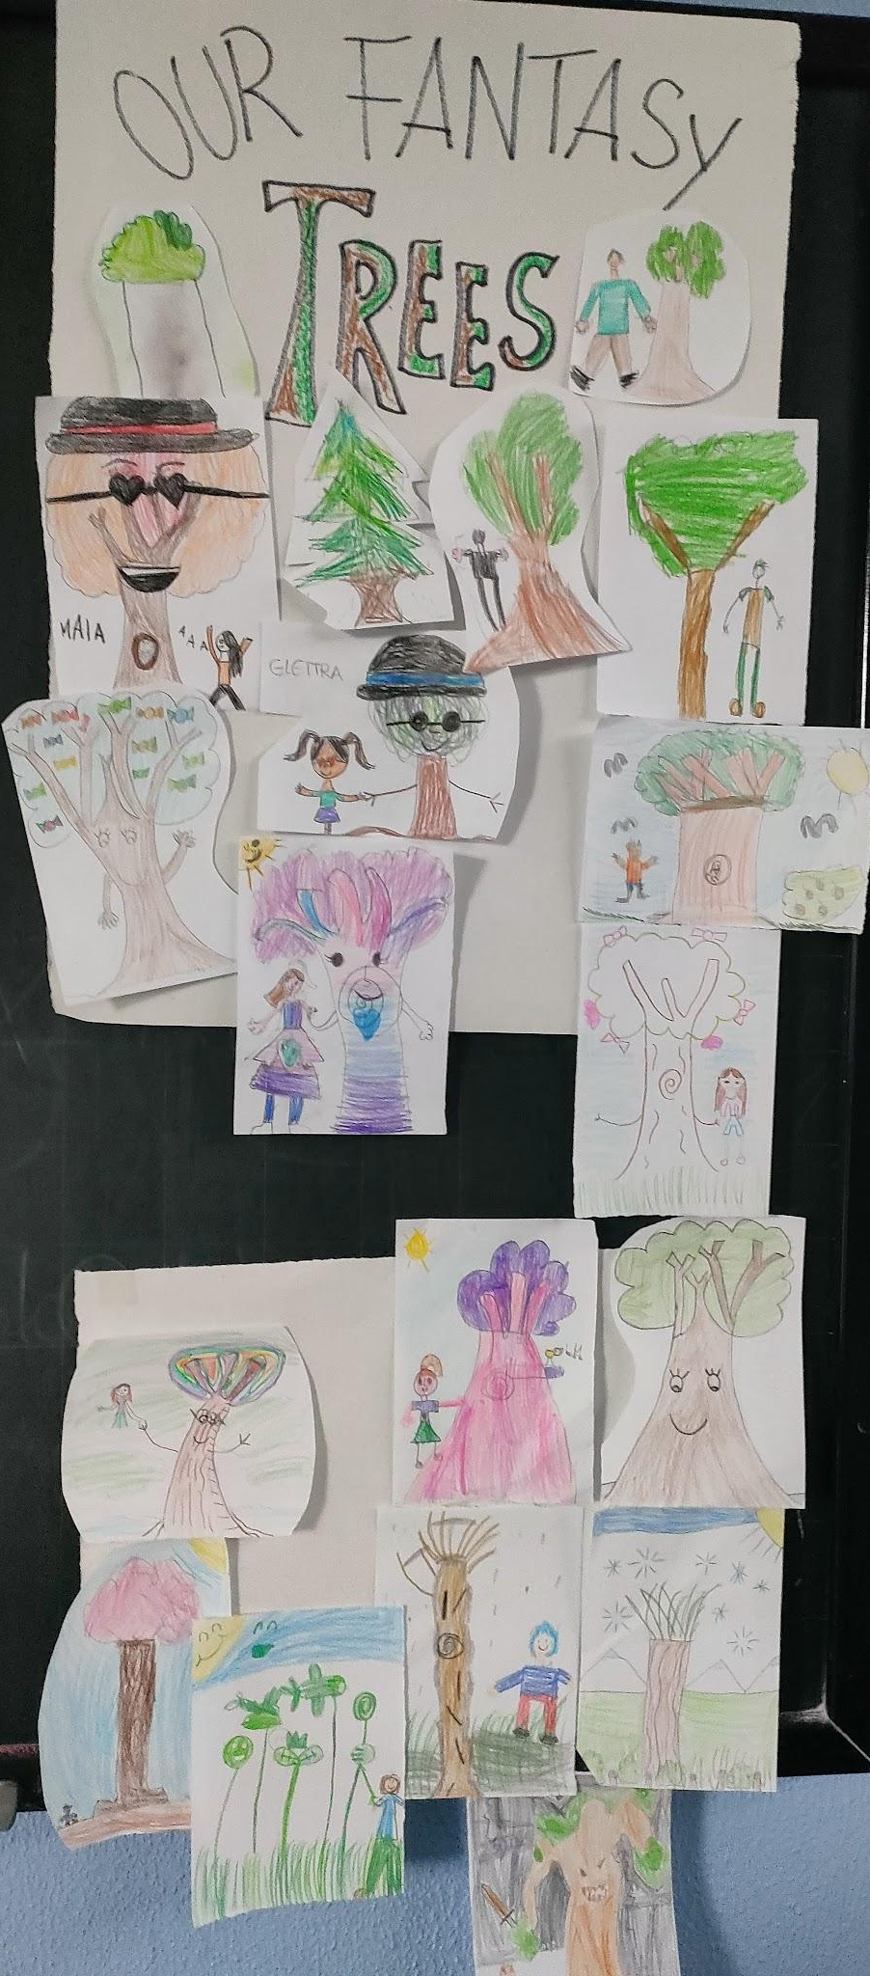

Slide 6
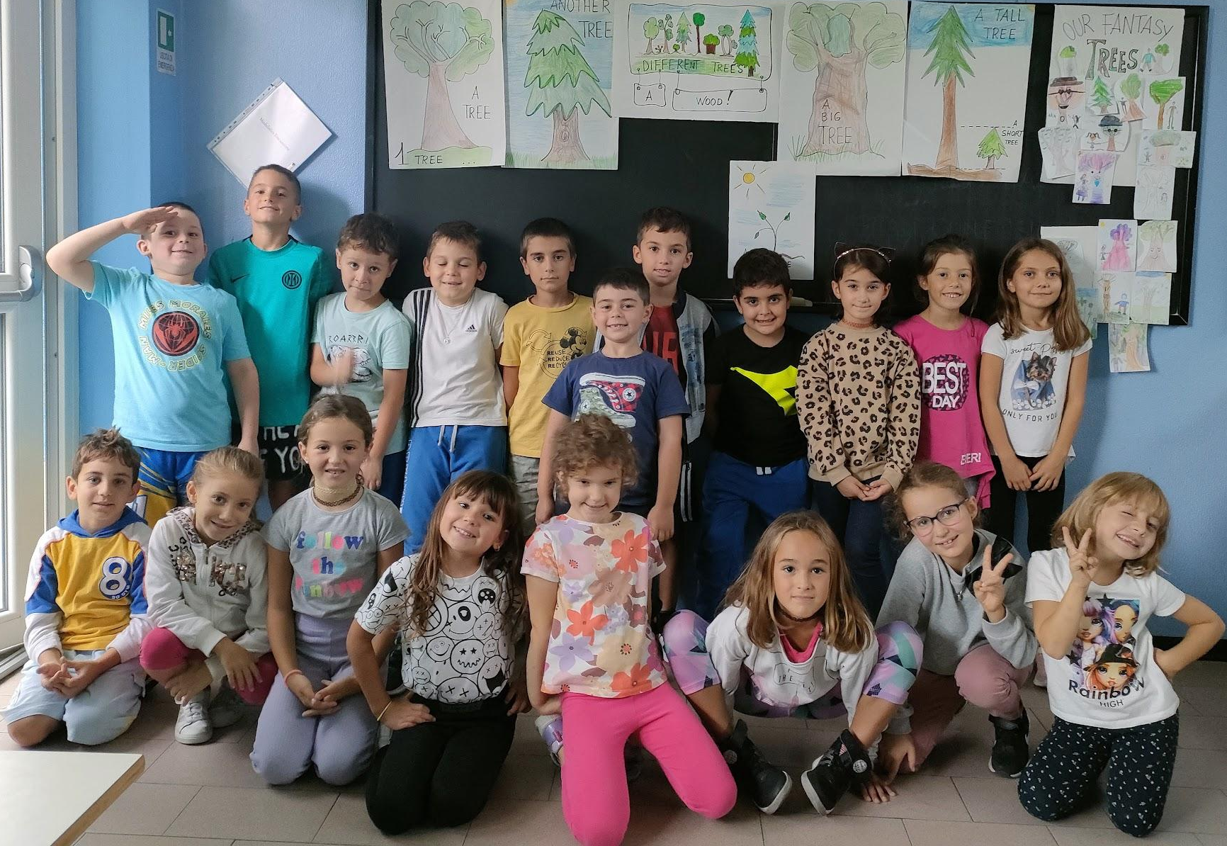
WE DID IT!
(L’abbiamo fatto noi!)
Classe seconda A,
scuola primaria di Buguggiate

